Slide 1

单元5 HTML5画布

Slide 2

作业点评
提问
请简要介绍表单的三个核心元素。
请简述什么HTML5的表单验证功能，并列举HTML5
自带的两种验证方式。
表单的三个核心元素分别为表单标签（form）、表单域（input）、表单按钮（button），具体说明如下：
表单标签：这里面包含了处理表单数据所用的CGI程序的URL以及数据提交到服务器的方法。
表单域：包含了文本框、密码框、隐藏域、多行文本框、复选框、单选框、下拉选择框和文件上传框等。
表单按钮：包括提交按钮、复位按钮和一般按钮；用于将数据传送到服务器上的CGI脚本或者取消输入，还可以用表单按钮来控制其他定义了处理脚本的处理工作。
表单验证是一套系统，它为终端用户检测无效的数据并标记这些错误，让Web应用更快的抛出错误，大大的优化了用户体验。HTML5自带表单验证功能有两种，具体如下：
1.通过required属性校验输入框填写内容不能为空，如果为空将弹出提示框，并阻止表单提交。
2.通过pattern 属性规定用于验证 input 域的模式（pattern），它接受一个正则表达式。表单提交时这个正则表达式会被用于验证表单内非空的值，如果控件的值不匹配这个正则表达就会弹出提示框，并阻止表单提交。那些type为email或url的输入控件内置相关正则表达式，如果value的值不符合其正则表达式，那表单将通不过验证，无法提交。

Slide 3
学习目标
使用canvas绘制图形的基本步骤和常用方法
什么是canvas及canvas的作用
3
了解
了解
掌握
掌握
1
熟悉
熟悉
JavaScript中的DOM操作
2

Slide 4

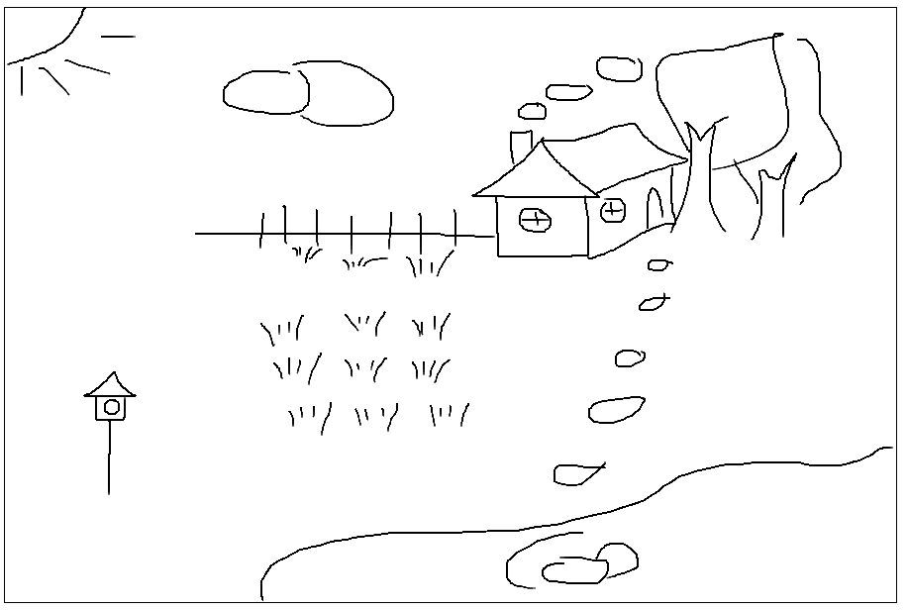
项目5-1-项目描述
网页涂鸦板
初始效果
涂鸦效果
本项目要完成的效果类似于画图软件的画笔功能，可以在画板上画出任意图形。
1
页面展示：
JavaScript基础知识
使用canvas绘制图形的基本步骤
2
技术要点：

Slide 5
前导知识-JavaScript那些事
知识点概述
JavaScript 是一门简单的脚本语言，是前端开发中一个重要的角色，例如我们本节要讲的canvas就依赖于JavaScript才能完成一系列操作，所以，在学习canvas之前，首先介绍JavaScript语言中的基础知识。

Slide 6
前导知识-JavaScript那些事
JavaScript的引入
在HTML文档中引入JavaScript文件与引入CSS文件的方法类似，分为两种方式：
<head>
<script type="text/javascript">
// 此处为JavaScript代码
</script>
</head>
内嵌式
外链式
<script type="text/javascript" src="文件路径">
</script>

Slide 7
前导知识-JavaScript那些事
数据类型
JavaScript中有5种基本数据类型。
1
2
Number：数值
String：字符串类型
1、0、0.35、-0.35
“abc”、”小花”
3
4
Boolean：布尔类型
Null：空类型
true、false
null
5
Undefined：未定义类型
undefined

Slide 8
前导知识-JavaScript那些事
变量
在JavaScript中使用var进行局部变量的声明。
var str="变量名";
var num=1.5;
age=23;
var str=new String;
var cars=new Array("A","B","C");//数组
对于弱类型语言JavaScript来说声明变量可以不加var，这时将会被识别为全局变量。
JavaScript中，“new”关键字用于声明变量，所有的变量均为对象，声明了一个变量时，就创建了一个新的对象。

Slide 9
前导知识-JavaScript那些事
函数
函数（function）也可以叫做方法，是将一些代码组织在一起，形成一个用于完成某个 具体 功能的代码块，在需要时可以进行重复调用。
//标准写法
funciton sayHello (){
alert("hello world")
}
//变量形式的写法
var sayHello =function(){
alert("hello world")
}
// 带参数的函数（参数弱类型）
var sayHello =function(msg){
alert(msg);
}
// 函数的调用
sayHello("hello world");

Slide 10
前导知识-JavaScript那些事
对象
在 JavaScript 中，对象是拥有属性和方法的数据。属性是对象相关的值，方法是对象可以执行的动作。
一个人
姓名
动作
对象
属性
方法
var person=new Object();//创建对象
person.name="lucy";//设置name属性值为lucy
person.eat=function(){
alert(person.name+"吃饭");
}
person.eat();//调用对象方法
var person = function(name) {
this.name = name;
this.eat=function(){
alert(name+"吃饭");
}
}
var p=new person("lucy");
p.eat();

Slide 11
前导知识-JavaScript那些事
事件处理
采用事件驱动是JavaScript语言的一个最基本特征，所谓的事件是指用户在访问页面时执行的操作，常用的事件类型如右表所示。
事件 | 描述
onclick | 当鼠标单机某个元素时出发此事件。
onblur | 当前元素失去焦点时触发此事件。
onchange | 当前元素失去焦点并且元素内容发生改变触发此事件。
onfocus | 当某个元素获得焦点时触发此事件。
onreset | 当表单被重置时触发此事件。
onsubmit | 当表单被提交时触发此事件。
onload | 当页面加载完成时触发此事件事件。
onmouseover | 鼠标移到某元素之上。
onmouseup | 鼠标按键被松开。
onmousedown | 鼠标按钮被按下。

Slide 12
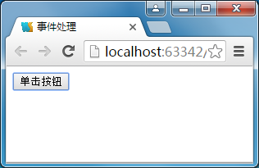
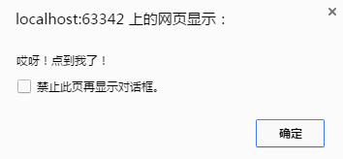
前导知识-JavaScript那些事
事件处理
另外事件有很多属性，常用的事件属性如右表所示。
事件 | 描述
button | 返回当事件被触发时，哪个鼠标按钮被点击。
clientX | 返回当事件被触发时，鼠标指针的水平坐标。
clientY | 返回当事件被触发时，鼠标指针的垂直坐标。
screenX | 返回当某个事件被触发时，鼠标指针的水平坐标。
screenY | 返回当某个事件被触发时，鼠标指针的垂直坐标。
例如某个按钮应用了onlick事件，效果如下所示。
弹出框
单击该按钮
案例代码（详见教材demo5-1）

Slide 13
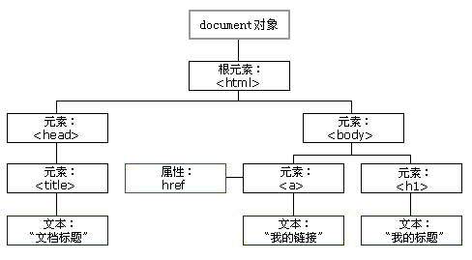
前导知识-JavaScript那些事
JavaScript HTML DOM
DOM的全称为文档对象模型（Document Object Model）。当网页被加载时，浏览器会将HTML DOM 模型被构造为对象的树。

Slide 14
前导知识-JavaScript那些事
JavaScript HTML DOM
通过JavaScript来创建动态的 HTML。主要表现在4个方面。
1
JavaScript 能够改变页面中的所有 HTML 元素。
2
JavaScript 能够改变页面中的所有 HTML 属性。
3
JavaScript 能够改变页面中的所有 CSS 样式。
4
JavaScript 能够对页面中的所有时间做出反应。

Slide 15
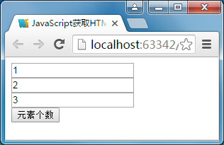
前导知识-JavaScript那些事
JavaScript HTML DOM
要想操作HTML元素及其属性，首先应该获得这个元素对象，document对象的常用获取HTML元素对象的方法如右表所示。
方法 | 描述
getElementById() | 返回对拥有指定 id 的第一个对象的引用。
getElementsByName() | 返回带有指定名称的对象集合。
getElementsByTagName() | 返回带有指定标签名的对象集合。
DOM操作可以获取HTML元素的属性和属性值，接下来通过案例来演示上述三个方法的具体应用。
案例代码（详见教材demo5-2）

Slide 16
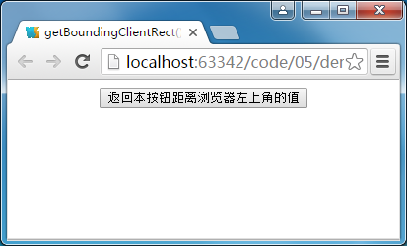
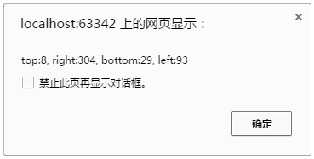
前导知识-JavaScript那些事
getBoundingClientRect()方法
getBoundingClientRect()方法用于获得页面中某个元素的左，上，右和下分别相对浏览器视窗的位置，或者说一个Element元素的坐标，现在已经是一个W3C标准。
该方法返回一个Object对象，该对象有6个属性：top、left、right、bottom、width、height，具体应用如下所示。
弹出框
单击该按钮
案例代码（详见教材demo5-3）

Slide 17
前导知识-初识canvas
知识点概述
canvas意为画布，现实生活中的画布是用来作画的，HTML5中的canvas与之类似，我们可以称它为“网页中的画布”，有了这个画布便可以轻松的在网页中绘制图形、文字、图片等。

Slide 18
前导知识-初识canvas
创建画布
HTML5中提供了<canvas>标签，使用<canvas>标签可以在网页中创建一个矩形区域的画布。
<canvas id="cavsElem" width="400" height="300">
您的浏览器不支持canvas
</canvas>
当浏览器不支持<canvas>标签时显示
画布本身不具有绘制功能，可以通过脚本语言（一般为JavaScript）操作绘制图形的API进行绘制操作。可以使用getElementById()方法获取画布对象：
var canvas = document.getElementById('cavsElem');

Slide 19
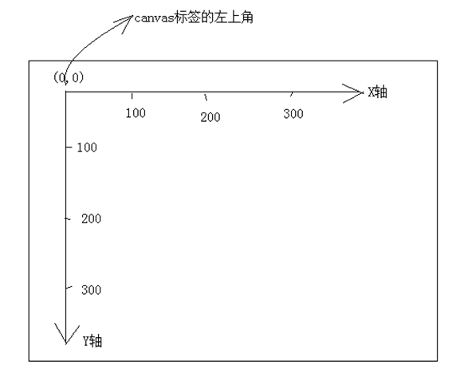
前导知识-初识canvas
准备画笔
有了画布之后，要开始作画需要准备一只画笔，这只画笔就是context对象，该对象可以使用JavaScript脚本获得。
var context = canvas.getContext('2d');
坐标和起点
接下来需要设置上下文开始的绘制点，也就是“从哪里开始画”。
context.moveTo(x,y);

Slide 20
前导知识-初识canvas
绘制线条
lineTo()方法用于定义从“x,y”的位置绘制一条直线到起点或上一个线头点。
context.lineTo(x,y);
路径
绘制直线确定了起始点和线头点后，便形成了一条绘制路径，如果复杂路径绘制，必须使用路径开始和结束。
context.beginPath(); /*开始路径*/ context.closePath(); /*闭合路径*/
描边和填充
在canvas图形绘制中，路径只是草稿，真正绘制线必须执行stroke()方法根据路径进行描边，还可以使用fill()方法进行图形的填充。
context.stroke();//描边 context.fill();//填充

Slide 21
前导知识-初识canvas
canvas绘制图形-基本步骤
创建画布：<canvas></canvas>
准备画笔（获取上下文对象）：canvas.getContext('2d');
开始路径规划 ：context.beginPath();
移动起始点 ：context.moveTo(x, y);
绘制线(矩形、圆形、图片...) ：context.lineTo(x, y);
闭合路径：context.closePath();
绘制描边 ：context.stroke();
总结

Slide 22
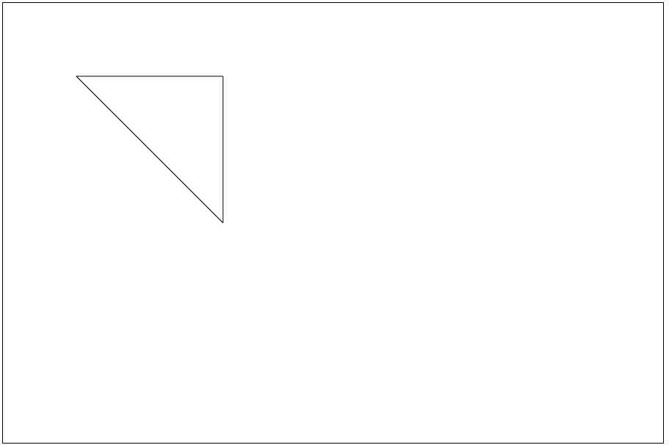
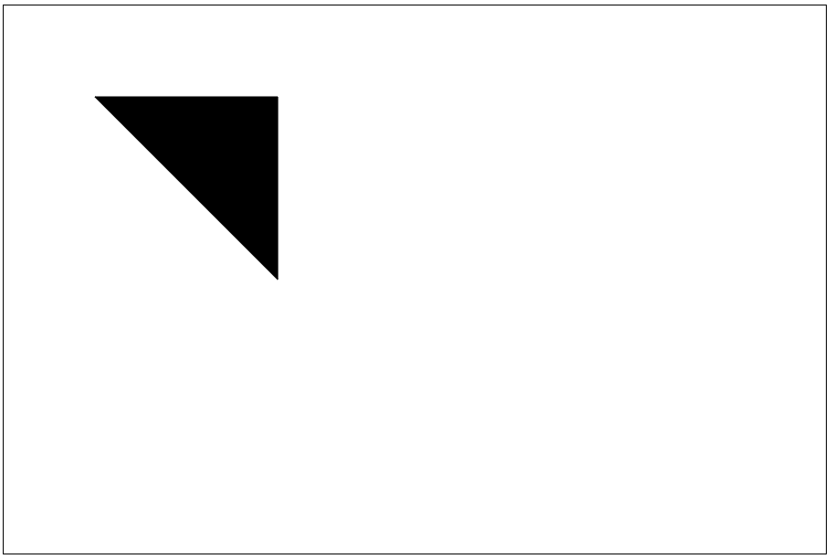
前导知识-初识canvas
canvas绘制图形-案例
描边
填充
案例代码（详见教材demo5-4）

Slide 23
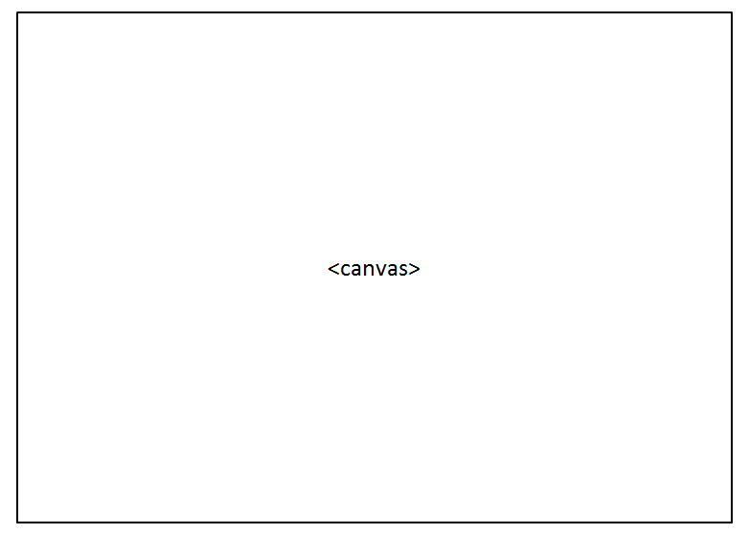
项目5-1-项目分析
网页涂鸦板
该页面主要应用HTML<canvas>标签，涂鸦的效果由JavaScript代码来完成，由于HTML是逐行加载的，所以JavaScript代码要写在<canvas>标签的下面。
1
页面结构：

Slide 24
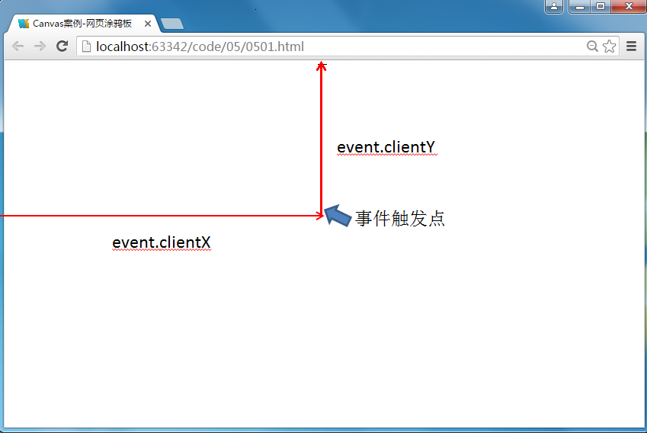
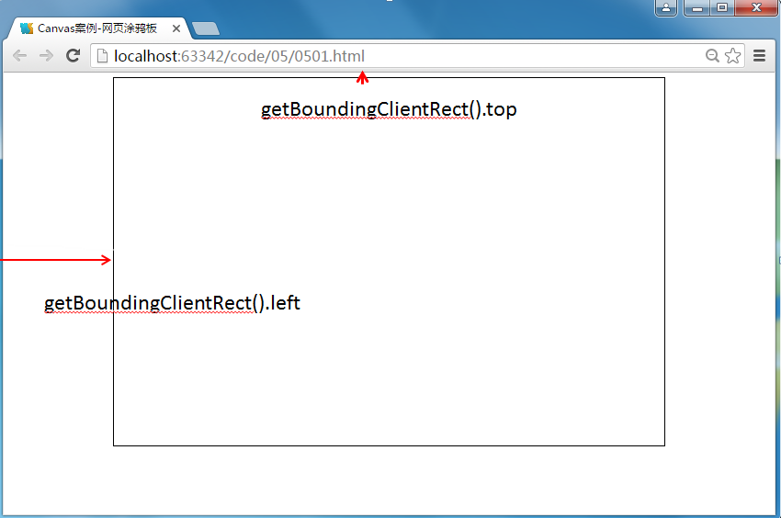
项目5-1-项目分析
网页涂鸦板
该涂鸦板要在屏幕中间显示，所以<canvas>标签可以嵌套在<center>标签中。
编写JavaScript代码，首先要创建画布、准备画笔，并且为画布设置宽高和边框；然后将鼠标指针看成画笔，当鼠标按下触发onmousedown事件时，使用moveTo()方法确定起点，当鼠标移动触发onmousemove事件时使用lineTo()进行划线。
获取鼠标的X，Y坐标很简单，可以使用clientX和clientY来获取，当鼠标作用在一个对象上时，例如画布，就要考虑这个对象在浏览器窗口的位置，这时便要使用getBoundingClientRect()方法来获取canvas这个矩形对象，并且使用鼠标的坐标减去这个矩形对象到浏览器左上角的距离。
获取鼠标的坐标
2
实现细节：
案例代码（详见教材代码实现）

Slide 25
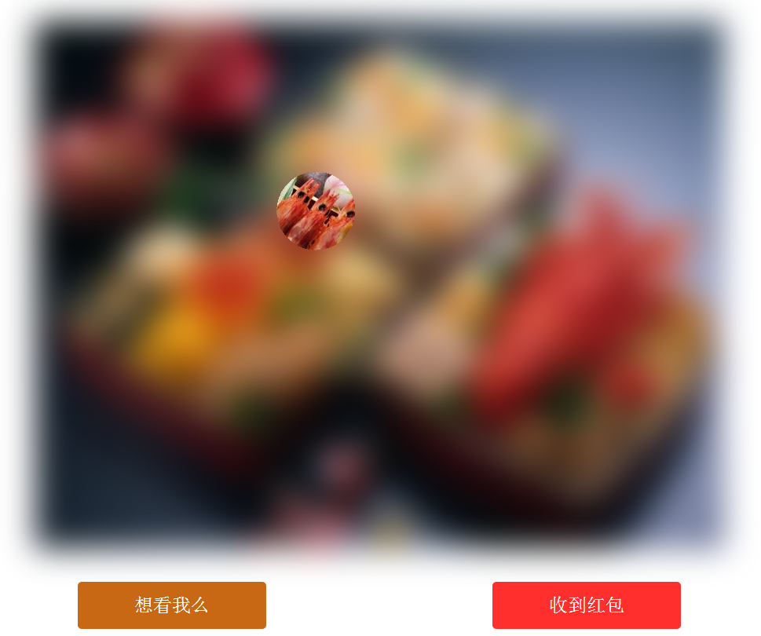
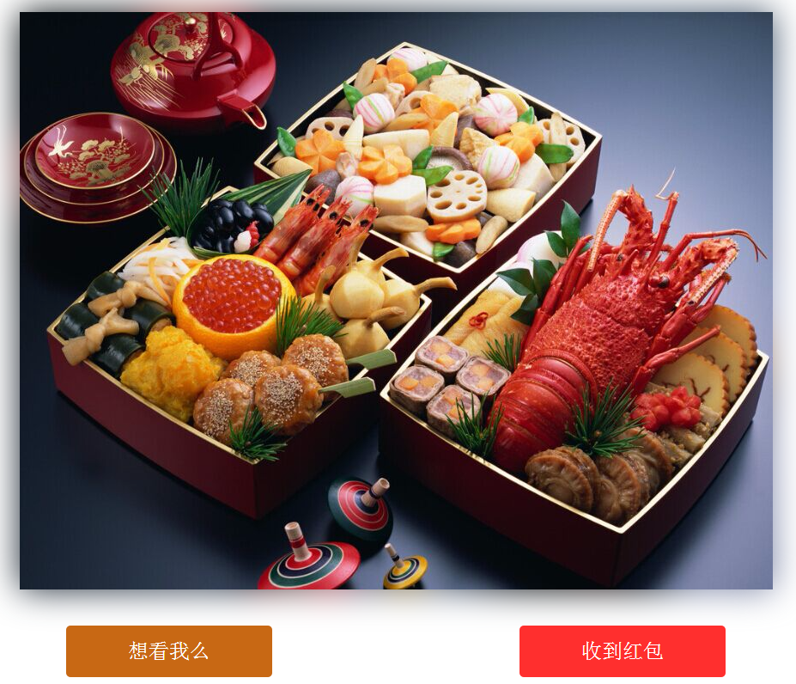
项目5-2-项目描述
发红包才能看的照片
单击“想看我么”按钮后，图中的圆形区域会移动到其他位置
单击“收到红包”按钮，就可以看得照片了
1
页面展示：
初始效果
canvas 绘制矩形和清除矩形
canvas 绘制圆形
canvas 绘制图片
canvas 其他方法（clip()、save()、restore()）
收到红包
2
技术要点：

Slide 26
前导知识-
canvas绘制矩形和清楚矩形
canvas中分别使用strokeRect()和fillRect()方法来绘制矩形边框和填充矩形。
矩形边框
context.strokeRect(x,y,width,height);
context.fillRect(x,y,width,height);
填充矩形
在canvas中还有一个相当于橡皮擦的方法，使用它可以清除矩形内绘制的内容。
清除矩形
context.clearRect(x,y,width,height);
案例代码（详见教材demo5-5&5-6）

Slide 27

前导知识-canvas绘制圆形
canvas中使用arc()方法来绘制弧形和圆形。
context.arc( x , y , radius , startAngle , endAngle , bAntiClockwise);
中心点
半径长度
开始弧度
结束弧度
是否逆时针
绘制圆形
绘制弧形
案例代码（详见教材demo5-7）

Slide 28
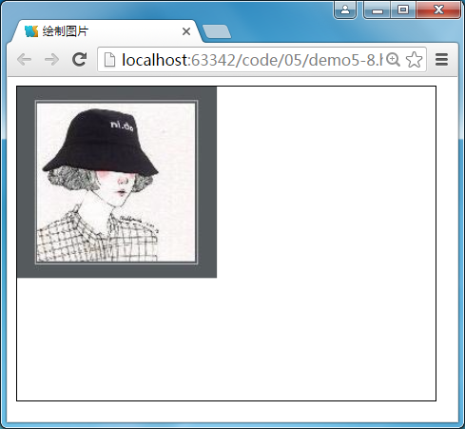
前导知识-canvas绘制图片
canvas中的绘制图片其实就是把一幅图放在画布上。
//绘制原图
context.drawImage(image, dx, dy))
//缩放绘图
context.drawImage(image, dx, dy, dWidth, dHeight )
//切片绘图
context.drawImage(image ,sx,sy, sWidth,sHeigh ,dx,dy,dWidth,dHeight)
图片来源
目标中的坐标
目标的宽和高
Image在源中的起始坐标
源中图片的宽和高
案例代码（详见教材demo5-8）

Slide 29
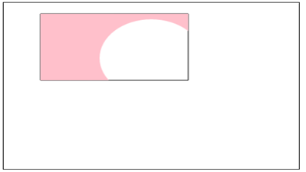
前导知识-canvas其他方法
canvas中提供的有关图形绘制的方法还有很多，接下来介绍几个本项目涉及到的方法，具体如下。
1
clip()方法用于从原始画布剪切任意形状和尺寸的区域。
2
save()方法用来保存画布的绘制状态。
3
restore()方法用于移除自上一次调用save()方法所添加的任何效果。
本项目中应用到了clip()方法， clip() 的使用效果如右图所示。
剪切区域
案例代码（详见教材demo5-9）

Slide 30
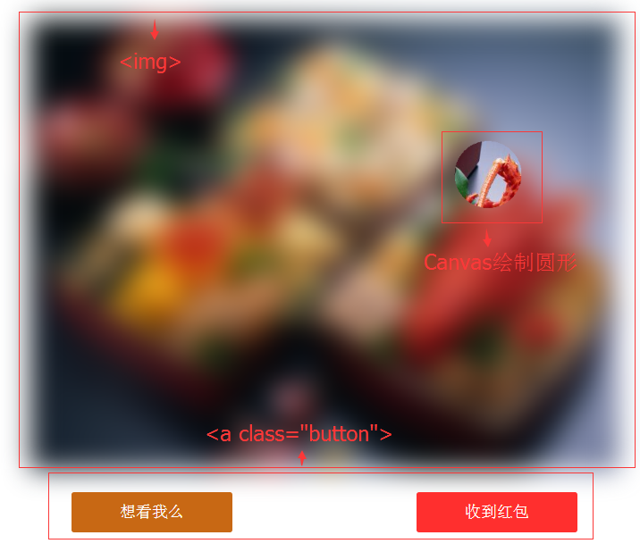
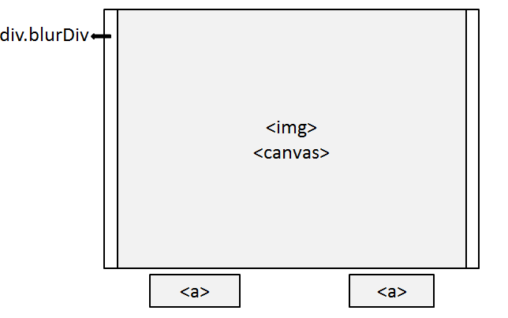
项目5-2-项目分析
发红包才能看的照片
该页面分为照片部分和按钮部分，照片由一个外层<div>标签嵌套<img>标签和<canvas>标签构成。
1
页面结构：

Slide 31
项目5-2-项目分析
发红包才能看的照片
使用<a>标签做两个按钮，并为按钮设置样式。
图片模糊的效果使用CSS滤镜“filter: blur(px)”来实现，该属性可以实现近视眼忘了戴眼镜看东西的模糊效果。
各元素的定位都与<div>标签相对定位，需要注意，两个按钮要显示在最上层， z-index值最大，可以设置为“999”，其次是<canvas>标签，最后是<img>标签，圆形可显示的部分是使用canvas绘制圆形来实现的。
2
HTML+CSS：
绘制圆形：setRegion(Region)，该方法中需要使用clip()方法剪切圆形区域，然后在圆形区域中绘制图片，就是图5-24中的圆形效果 啦。
绘制图片：draw(image)方法中需要调用setRegion(Region)方法，并使用clearRect()方法清除上一次绘制的圆形，保证只显示一个圆形区域。
初始画布：initCanvas()方法中调用draw(image)方法。
“想看我么”按钮单击事件reset()方法，在该方法中调用initCanvas()方法，每次在不同的位置绘制圆形区域。
“收到红包”按钮单击事件show()方法，在该方法中调用draw(image)方法，使圆形半径大于画布，这时就可以绘制完整的图片了，也就是收到红包的效果。
3
编写JavaScript：
案例代码（详见教材代码实现）

Slide 32

课后作业
作业
请简述什么是canvas以及使用canvas绘制图形的
步骤。
请简述使用canvas绘制过程中beginPath()和close
Path()的作用，两个方法是否需要搭配使用。

